Slide 1
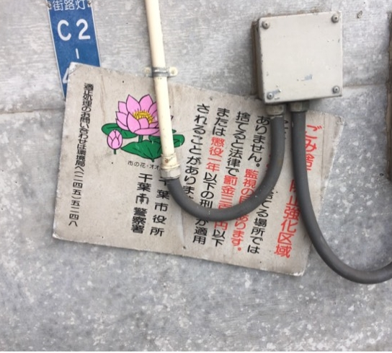
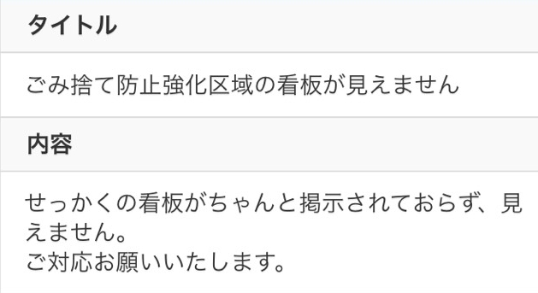

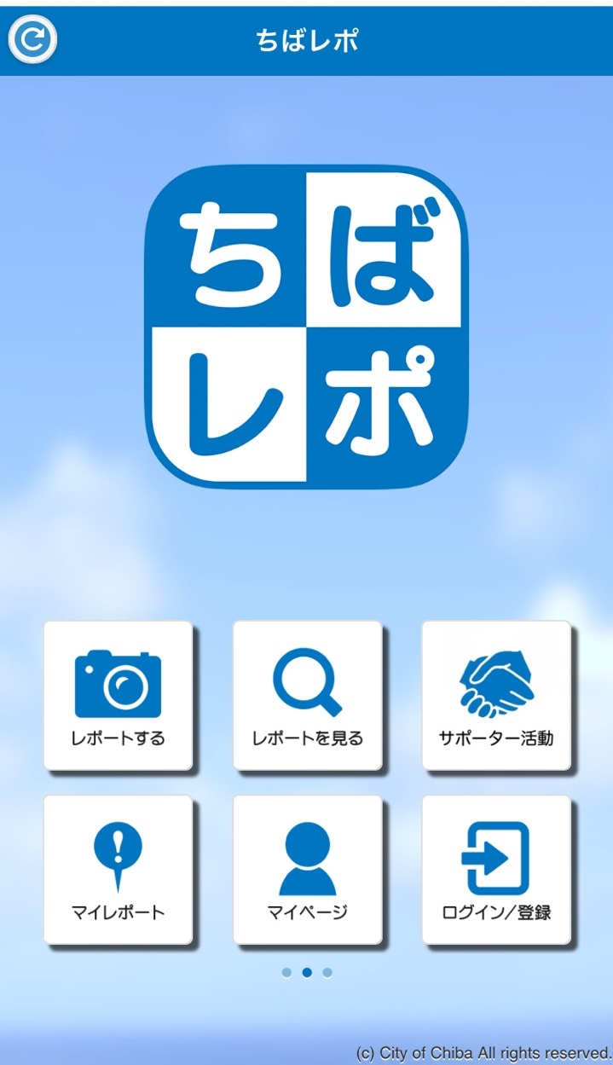
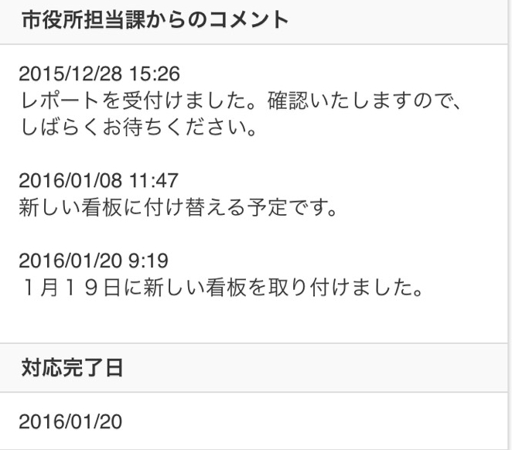
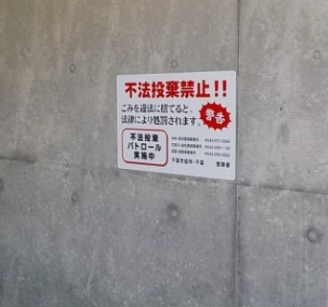

千葉市民協働レポート(ちばレポ)
あなたの見つけた「困った」が地域の課題を解決する！
防災
減災
少子
高齢
産業
創出
防犯
医療
教育等
By 千葉市
あなたが見かけた公共インフラの不具合を位置情報・写真・動画で報告！
市民協働で地域課題を共有し、効率的に解決できるスマートフォンアプリです。（2014年 サービス開始）
公共インフラの不具合をアプリで報告すると、
市行政が対応・報告してくれる
ちばレポ 誕生の キッカケ
千葉市は公共インフラの不具合対応状況を市民になかなか 認識してもらえなかった
千葉市は緊縮財政等で土木関係職員数を削減しており、 老朽化したインフラを限られた人数で維持管理・更新 することが課題になっていた
ちばレポ でこう 変わった！
不具合対応状況が「見える化」されることで、千葉市と市民が
協力して地域のインフラ管理に取り組む意識が生まれた
不具合をクラウド上で一元管理・共有することで、行政
部門ごとの連携がスムーズになり、道路管理業務および
千葉市行政の効率化に繋がった
スマートフォン版トップ画面

Slide 2




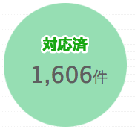




あなたの見つけた「困った」が地域の課題を解決する！
千葉市民協働レポート(ちばレポ)
防災
減災
少子
高齢
産業
創出
防犯
医療
教育等
By 千葉市
ちばレポが生んだ“行政の効率化”
使用データ
市民の投稿したレポート
ちばレポは千葉市内で起きている公
共インフラの課題（例えば道路が痛ん
でいる、公園の遊具が壊れているなど）
を、市民の投稿したレポートをオープ ンデータとして活用することで効率的 に課題を解決している。
市民からのレポートはクラウド型C
RM（顧客管理）システムによるデータ
ベースで一元管理され、Web上のマッ
プに表示されることで、不具合情報が
可視化される。それらを見ながら担当 課に振り分けている。
ちばレポが持つ既存の市民情報投稿サイトと異なるユニークな点は、このデータベースを行政内の業務フロー改善・効率化に活かしていることである。担当課がこ れまでFAXや電話で応対し、Excelや紙で管理していた年間約13,000件にのぼる情報 は、ちばレポではデータベースで一元管理される。実際に現場に向かう作業員にとってデータが写真・位置情報と紐づいていることは、作業効率の向上に繋がる。
ちばレポはサービス開始から1年半でレポーター数が約2800人、2,000件にものぼるレポートが寄せられ、既に1,600件以上が対応されている。データを集める基盤を用意することで、市民が中心となった課題解決ができるだけでなく、市政自体も効率化を実現した。
データ形式
緯度経度情報（GPS）、JPG、mpeg等
提供形態
スマートフォンアプリ
受賞歴
総務省
地方創生に資する「地域情報化大賞」奨励賞
地域
千葉市
（公式HPより レポートの対応状況を表示している ）
市長が掲げる
“ガバメント2.0”
ちばレポを生み出した千葉市を束ねるのは、通信業界出身で
政令指定都市の首長として最年少の熊谷市長である。
彼は政策のひとつに「ガバメント2.0」(=市民による公共事業)
を掲げ、様々なオープンデータ施策に取り組んでいる。自由な行
政データ活用を進める上で、ちばレポの「協働」というアクショ
ンは更なるオープンデータ活用のきっかけとなりそうである。

